Slide 1
Scoutinglandgoed Zeewolde
Toelichting bij notitie Scoutinglandgoed Zeewolde
Nic van Holstein (Nic.van.Holstein@scouting.nl)
Philip Komen (Philip.Komen@scouting.nl)

Slide 2
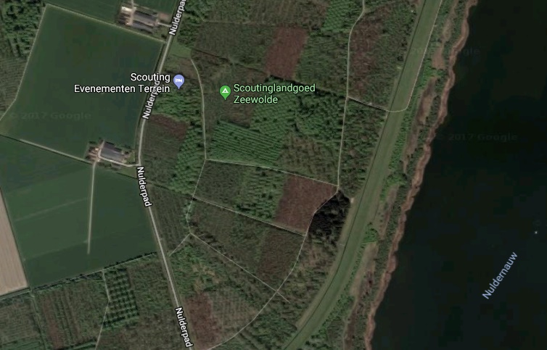
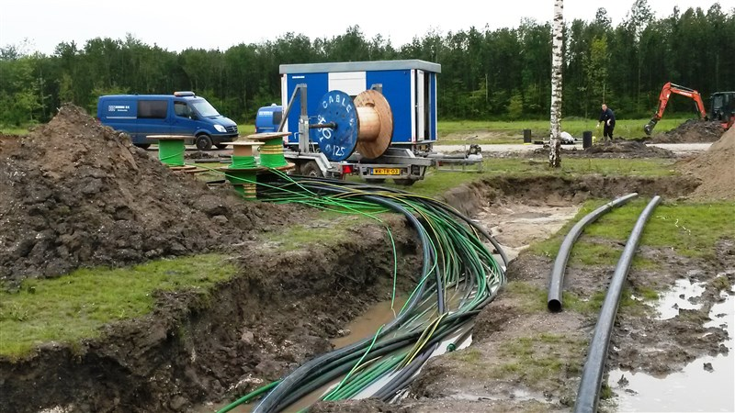
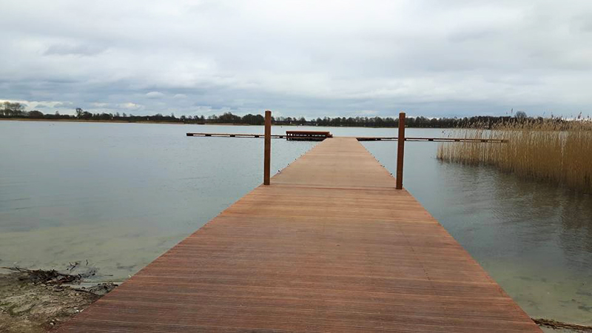
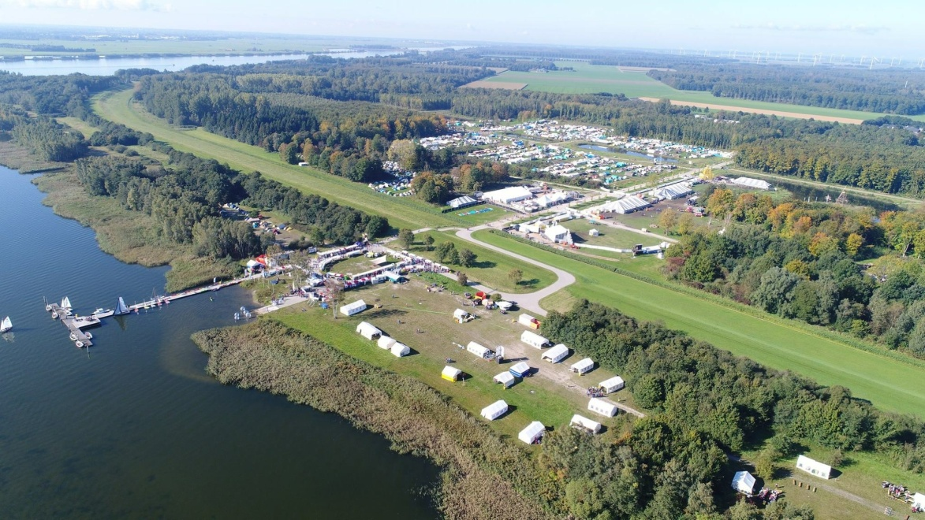
Ontwikkeling Scoutinglandgoed Zeewolde
Notes:
Bron:
Foto linksboven: http://www.google.nl/maps
Foto rechtsboven: https://buning.nl/zeewolde-scoutinglandgoed
Foto linksonder: http://www.zeewolde-aktueel.nl/artikelen-week-18-2016/nieuwe-aanlegsteiger-in-gebruik-op-scoutinglandgoed-zeewolde
Foto rechtsonder: https://www.instagram.com/p/BZg3ZfzlFfL/

Slide 3
Organisatiestructuur
Scoutinglandgoed B.V.
- opgericht in 2015
- doel: beheer en exploitatie landgoed
- pachtovereenkomst SBB: 30 jaar
Scouting Nederland Fonds
Vereniging Scouting Nederland
- aandeelhouder (50%)
deelneming 600.000 euro
agio 47.237 euro
hypotheek 1,8 miljoen euro
* rente: 3%
* aflossing in 25 jaar
- aandeelhouder (50%)
deelneming 600.000 euro
agio 26.133 euro

Slide 4
Besluit landelijke laad juni 2014
De ontwikkeling is ingedeeld in vier deelprojecten:
Inrichting van de terreinen om kampeeractiviteiten en evenementen mogelijk te maken, inclusief landschappelijke inrichting, de aanleg van onder andere wegen, nutsvoorzieningen, aanmeermogelijkheden langs de oever, vaste sanitaire voorzieningen en aansluitpunten voor tijdelijke voorzieningen en een opstal voor het beheer van het groepskampeerterrein;
Realisatie van een magazijn voor de opslag van materialen van de Vereniging Scouting Nederland;
Realisatie van een verblijfsaccommodatie (met een maximum van 100 bedden) voor overnachtingsactiviteiten door leden en niet-leden en bijvoorbeeld voor het geven van trainingen;
Realisatie van kantoorfaciliteiten, museum en ScoutShop.

Slide 5
Stand van zaken december 2017 (1/3)
Deelproject A - gerealiseerd:
terreininrichting voor kamperen en evenementen (paden, velden, nutsvoorzieningen)
aanmeermogelijkheden / steiger
vaste sanitaire voorzieningen (binnendijks)
aansluitpunten voor tijdelijke voorzieningen
Deelproject A - tijdelijk gerealiseerd:
opstal voor beheer van groepskampeerterrein
sanitaire voorzieningen (buitendijks)
Deelproject B - gerealiseerd:
verkoop magazijn Lelystad
(tijdelijke) huur van het magazijn

Slide 6
Stand van zaken december 2017 (2/3)
Nog niet gerealiseerd:
permanente beheerdersgebouw (deelproject A)
permanente buitendijkse sanitaire voorzieningen (deelproject A)
bouw magazijn (deelproject B)
verblijfsaccomodatie (deelproject C)
kantoor, museum en Scoutshop (deelproject D)

Slide 7
Inbreng en investeringen
Scoutinglandgoed | (€ x 1000)
Hypotheek lening SNF | 1800
Deelneming SNF | 647
Deelneming VSN | 626
Totaal inbreng | 3073
Investeringen (bruto) | 2435
Restant | 638
Het restant van het ingebrachte vermogen is grotendeels gebruikt om de exploitatieverliezen op te vangen.

Slide 8
SLZ BV
SNF
Afschrijvings
kosten
Aflossingen
Bruikbaar voor
50% Afboeken deelnemingen
Rente
kosten
Rente 3%
VSN
Exploitatie labelterrein
Exploitatie evenemententerrein
Ontwikkeling en investeringen
Verlies SLZ BV
50% Afboeken deelnemingen

Slide 9
Vooruitblik
Investeringen:
uitwerken van programma van eisen / plan van aanpak
aantrekken van externe financiering voor nieuwe investeringen
voorbereiden besluitvorming in de LR
Exploitatie:
inzet op toename kampeerovernachtingen door scouts en niet-scouts (bijvoorbeeld internationaal / scholen)
inzet op faciliteren van groot- en kleinschalige Scoutingevenementen (bijvoorbeeld Nawaka / RSW)
inzet op werven van externe evenementen (bijvoorbeeld SHA / BBQ-contest)

Slide 10
Besluitvorming landelijke raad
Het landelijk bestuur vraagt de landelijke raad om:
In te stemmen met het uitgangspunt dat toekomstige investeringen op het Scoutinglandgoed van een dekkend financierings- en exploitatievoorstel voorzien zijn.
In te stemmen met de voorwaarde dat grote toekomstige investeringen op het Scoutinglandgoed ter besluitvorming expliciet aan de landelijke raad worden voorgelegd.
In te stemmen met het loslaten van de fasering van de 4 deelprojecten A t/m D zoals vastgesteld tijdens de landelijke raad van 14 juni 2014.
Kennis te nemen van de meerjarenbegroting 2018-2022 van Scoutinglandgoed BV.

